Slide 1
Науковий гурток «КАРТОГРАФІЧНЕ МОДЕЛЮВАННЯ ПРОБЛЕМ ПРИРОДОКОРИСТУВАННЯ»
Науковий керівник: доктор географічних наук, професор Ковальчук І.П.
Староста гуртка: Лілія Зуб, ст. IV курсу факультету землевпорядкування
Київ – 2018

Slide 2
Мета гуртка
Метою гуртка є допомога студентам в оволодінні методикою і технологіями науково-дослідної роботи у сфері картографічного моделювання проблем землеустрою і природокористування

Slide 3
У процесі роботи гуртка студентами здійснюється
Освоєння технологій НДР у сфері картографічного забезпечення землекористування
Оволодіння методикою виконання НДР, підготовки та виголошення доповідей
Оволодіння навиками ведення наукової дискусії у сфері картографічного забезпечення землевпорядкування
Оволодіння методикою підготовки публікацій

Slide 4
План роботи гуртка “Картографічне моделювання проблем природокористування” на 2017-2018 н.р.
1) Картографічні моделювання стану земельних ресурсів адміністративного району;
2) Особливості відведення земельних ділянок для потреб риборозведення;
3) Створення великомасштабних планів території сільських населених пунктів із застосуванням БПЛА;
4) Геоінформаційне картографування як метод відображення інформації на Генеральному плані сільського поселення;
5) Земельні ресурси Здолбунівського району Рівненської області: оцінка стану;
6) Картографування земельних ресурсів Волинської області;
7) Картографічні моделі природоохоронних заходів на землях, уражених водною ерозією.

Slide 5
В засіданнях гуртка у 2017-2018 навчальному році брали участь 27 членів студентського наукового гуртка,
з них 13 магістрів першого та 7 магістрів другого року навчання факультету землевпорядкування, 2 студенти четвертого курсу, 2 студенти другого курсу, 1 студент першого курсу і 2 аспіранти.

Slide 6
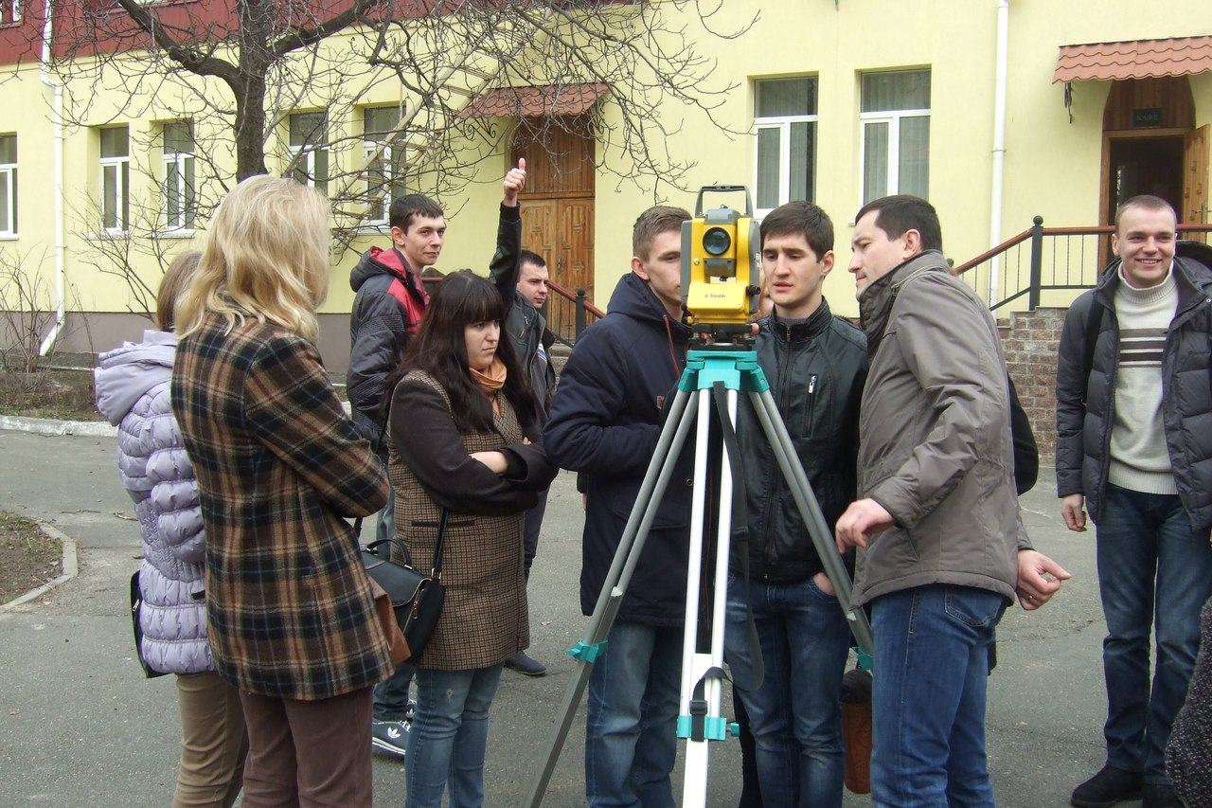
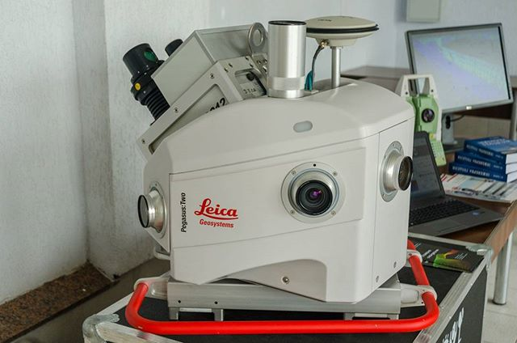
У процесі роботи гуртківці працювали з новітніми електронними приладами

Slide 7
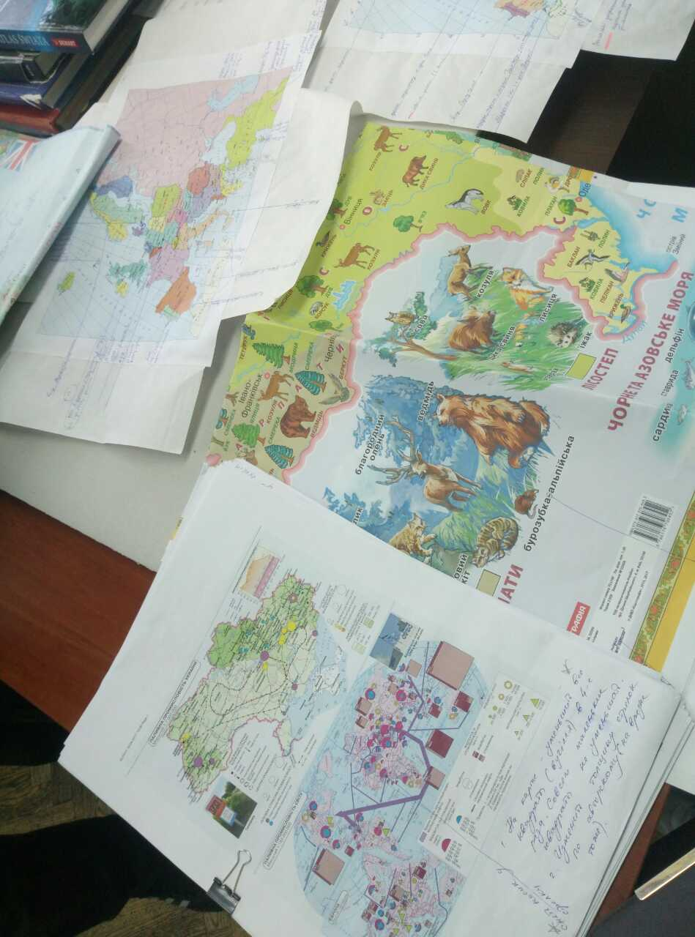
Відвідування головного картографічного підприємства України – ДНВП “Картографія”, ознайомлення з картографічною продукцією і процесом редагування тематичних карт

Slide 8
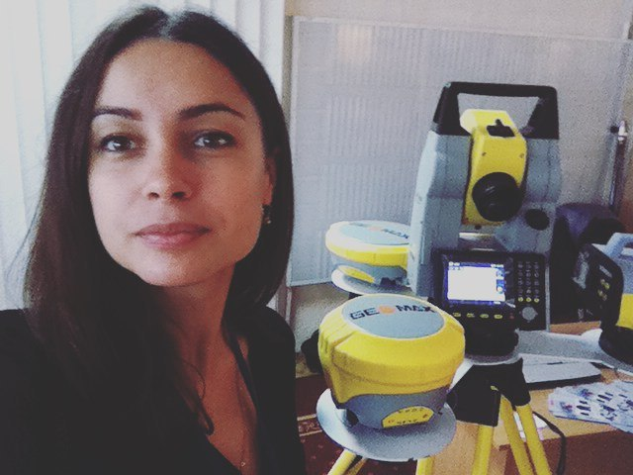
Обговорення проблем польового знімання з використанням сучасних геодезичних інструментів

Slide 9
Проведено 9 засідань наукового гуртка, на яких було заслухано 7 доповідей 9-и членів на різноманітні теми в розрізі Плану роботи гуртка на 2017/18 навчальний рік

Slide 10
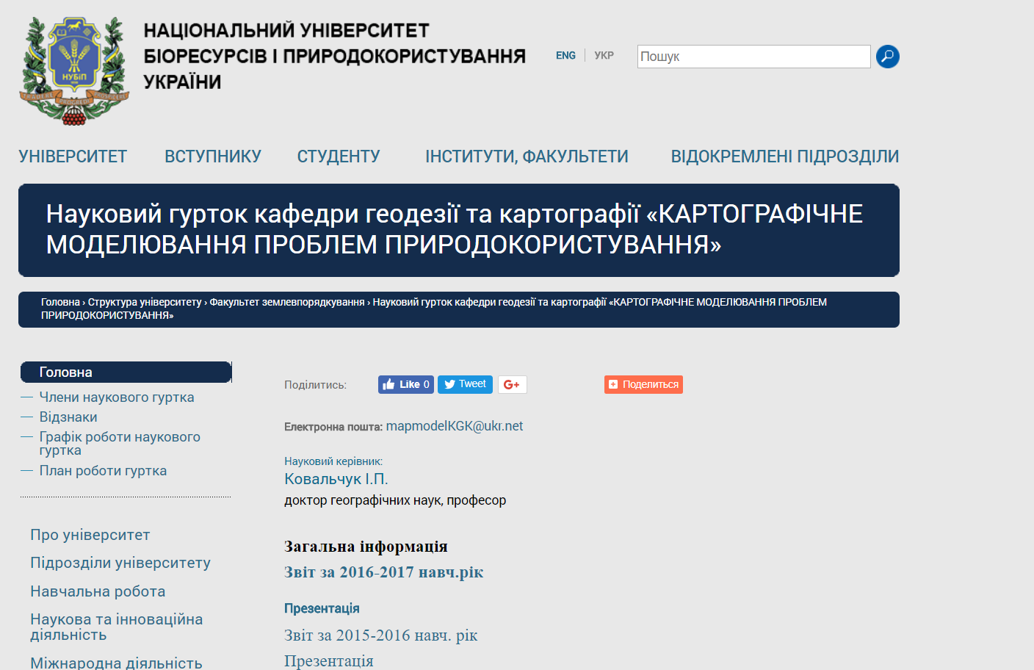
У гуртка існує своя веб-сторінка, на якій міститься інформація про нього, а також розміщуються новини

Slide 11
Основні результати роботи
студентського наукового гуртка «Картографічне моделювання проблем природокористування»
У 2017-2018 н.р.

Slide 12
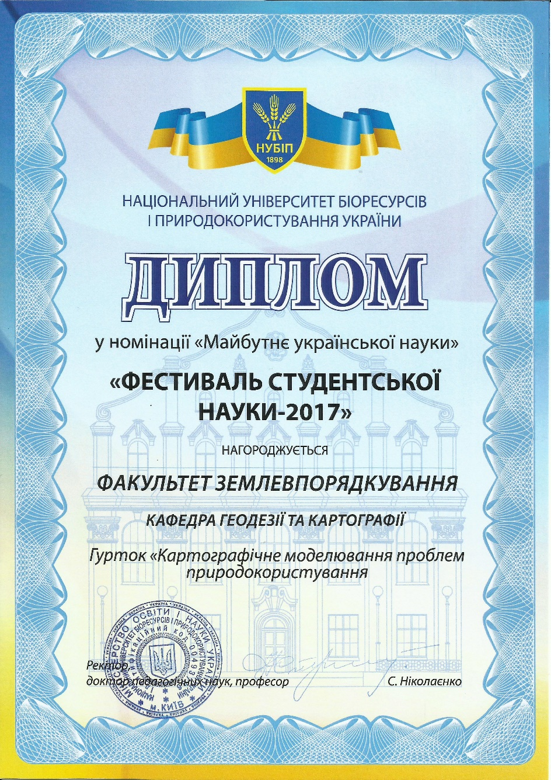
Головним результатом є оволодіння гуртківцями навиками науково-дослідної роботи.
Діяльність гуртка відзначена дипломом НУБіП України, а виступи членів гуртка – сертифікатами.

Slide 13
Опубліковано 15 тез та матеріалів доповідей членів гуртка у збірниках конференцій різних рангів. Підготовлено дві роботи на II тур Всеукраїнського конкурсу студентських наукових робіт

Slide 14
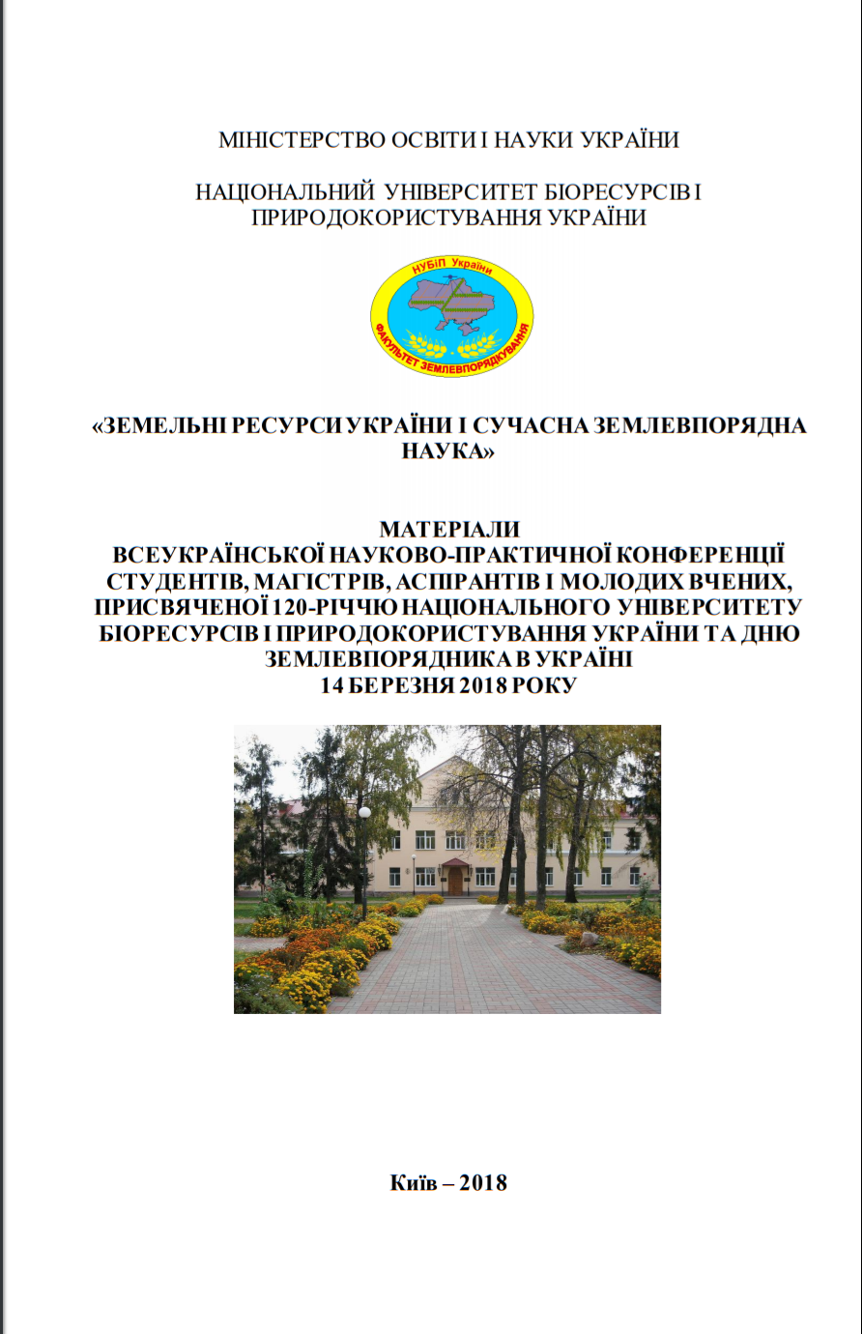
8 членів наукового гуртка у звітному році виступили з доповідями на Всеукраїнській науково-практичній конференції аспірантів, студентів та магістрів, присвяченій 120-річчю НУБіП України та дню землевпорядника «Земельні ресурси України і сучасна землевпорядна наука»

Slide 15
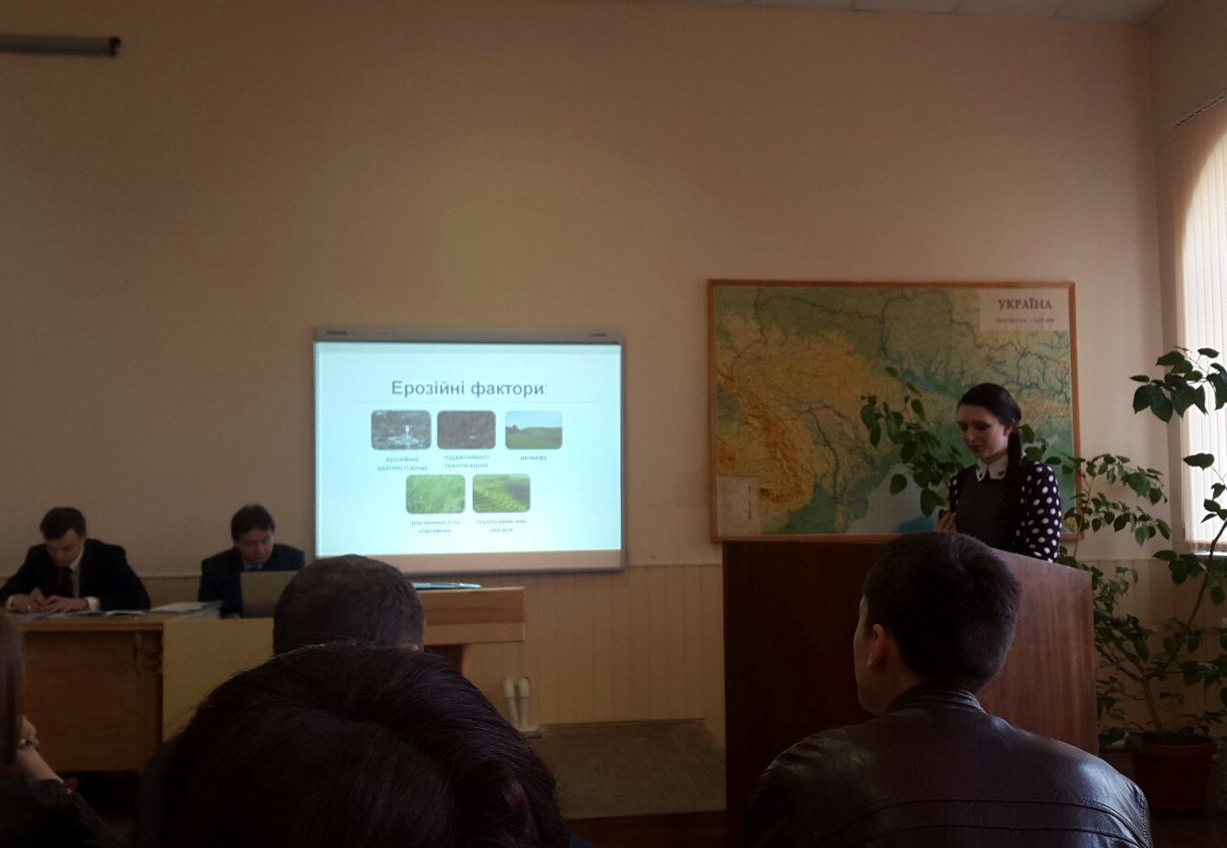
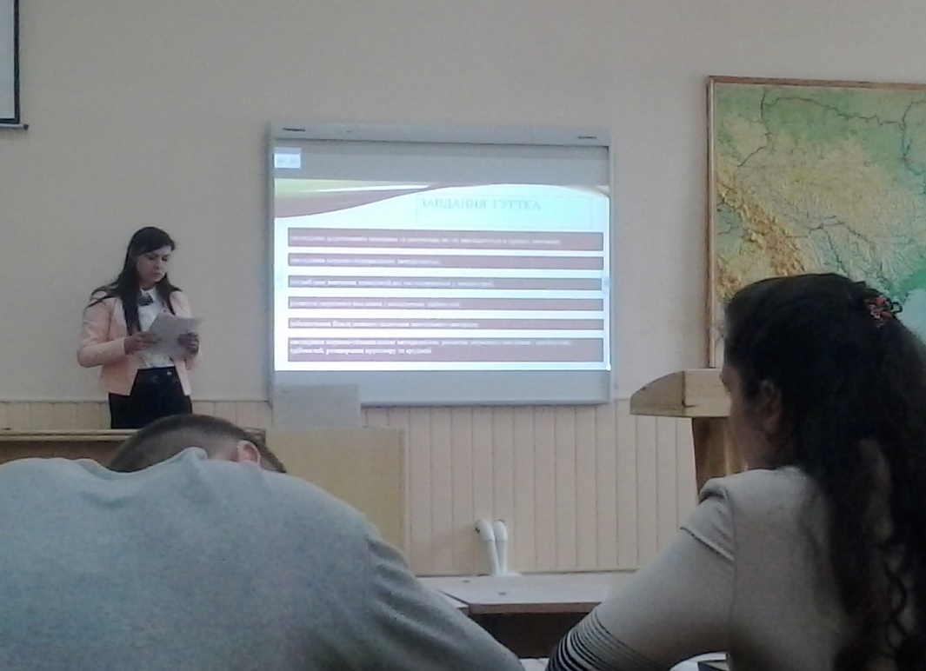
Доповідь членів гуртка на Всеукраїнській конференції

Slide 16
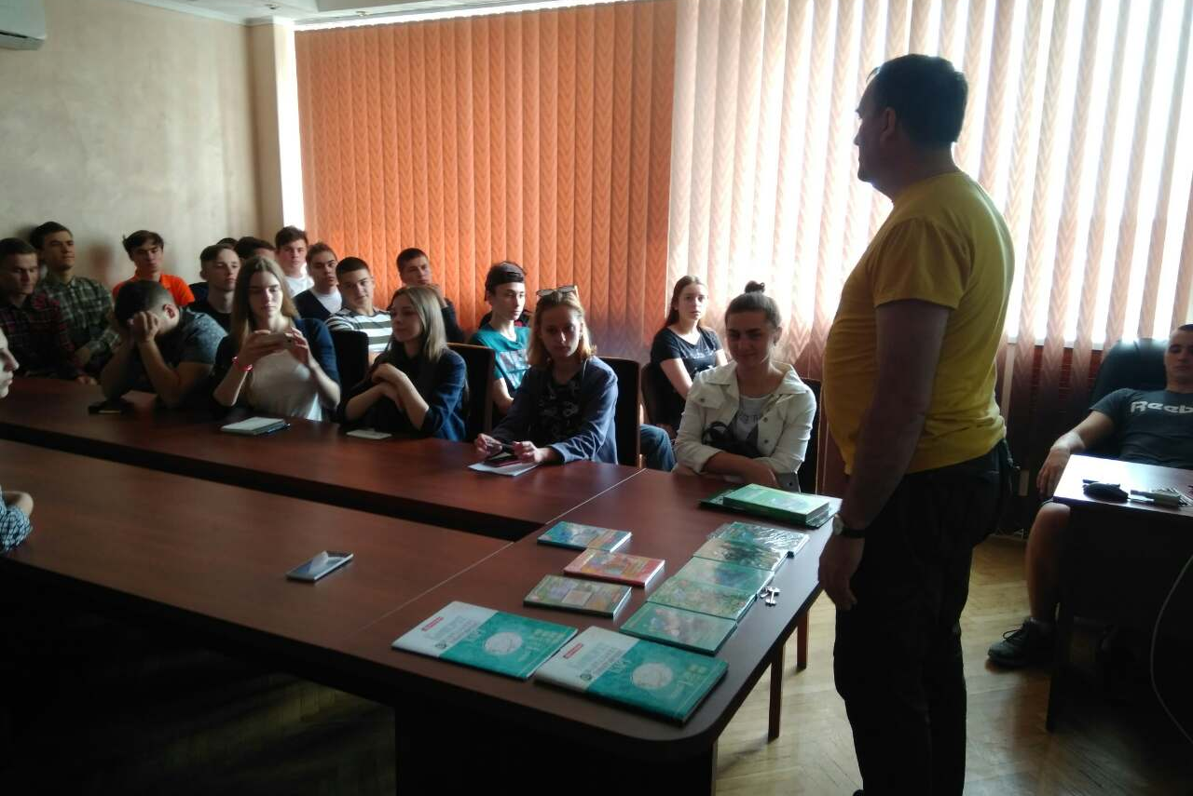
Заслуховування доповідей на гуртку

Slide 17
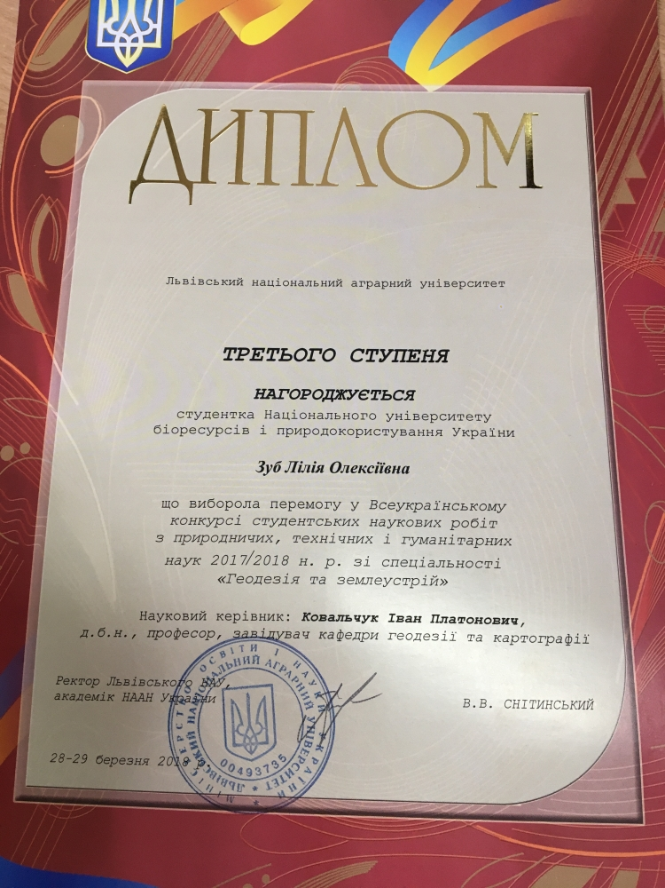
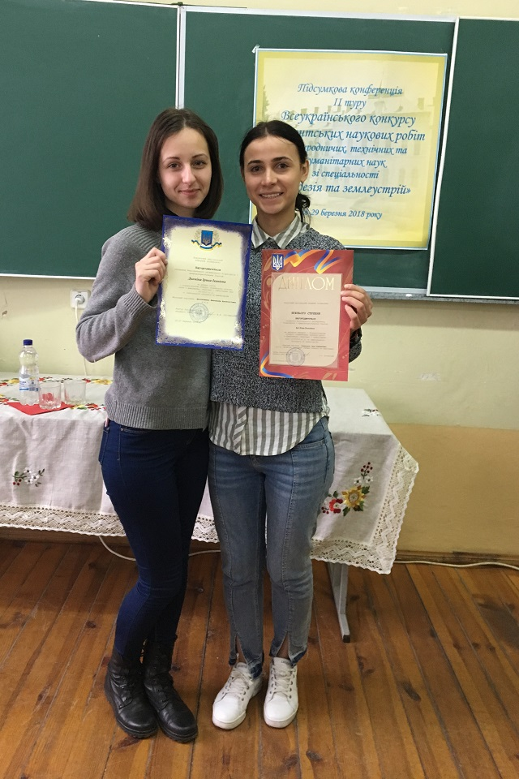
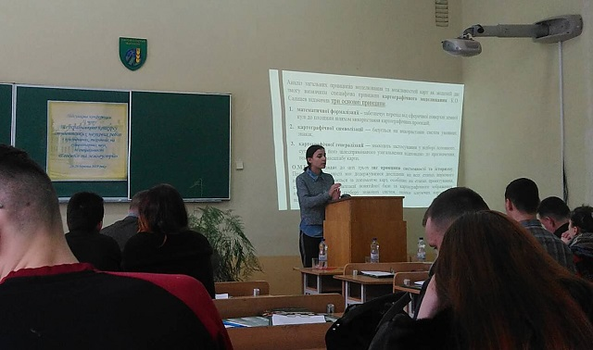
Лілія Зуб – переможець II етапу Всеукраїнського конкурсу студентських наукових робіт з природничих, технічних та гуманітарних наук за напрямом «Геодезія та землеустрій»

Slide 18
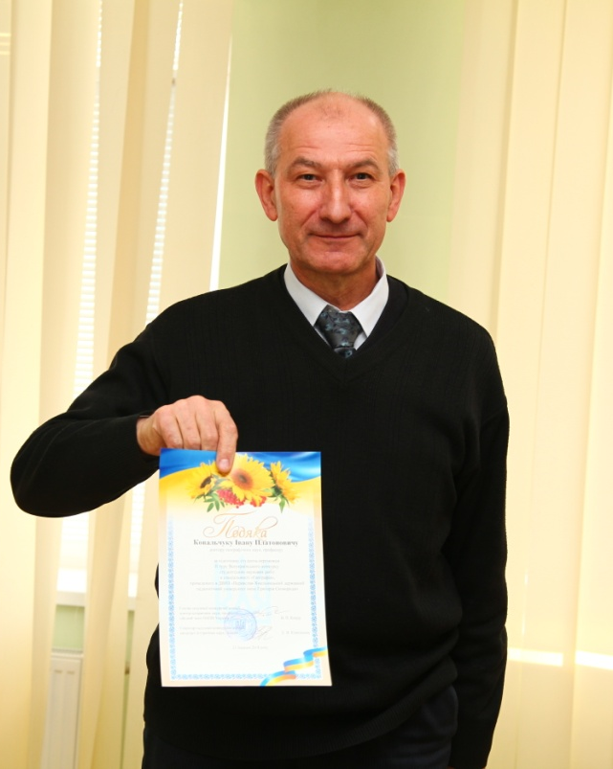
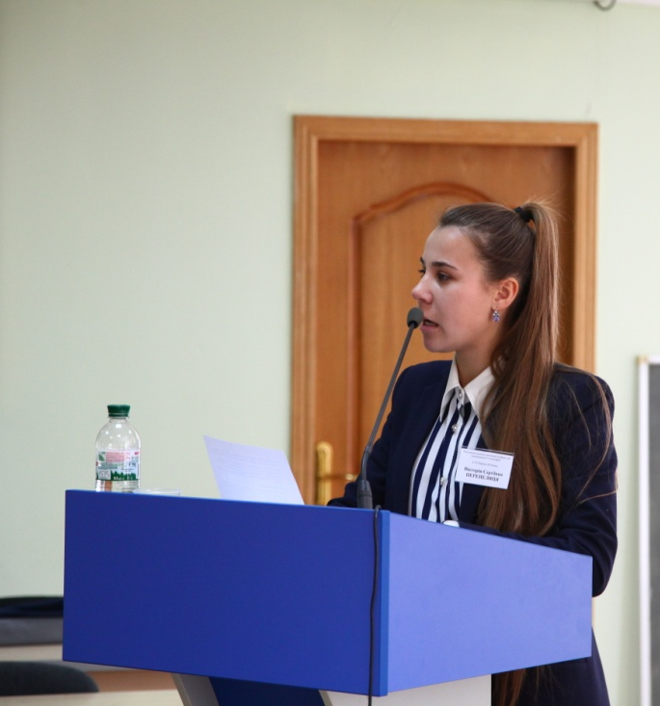
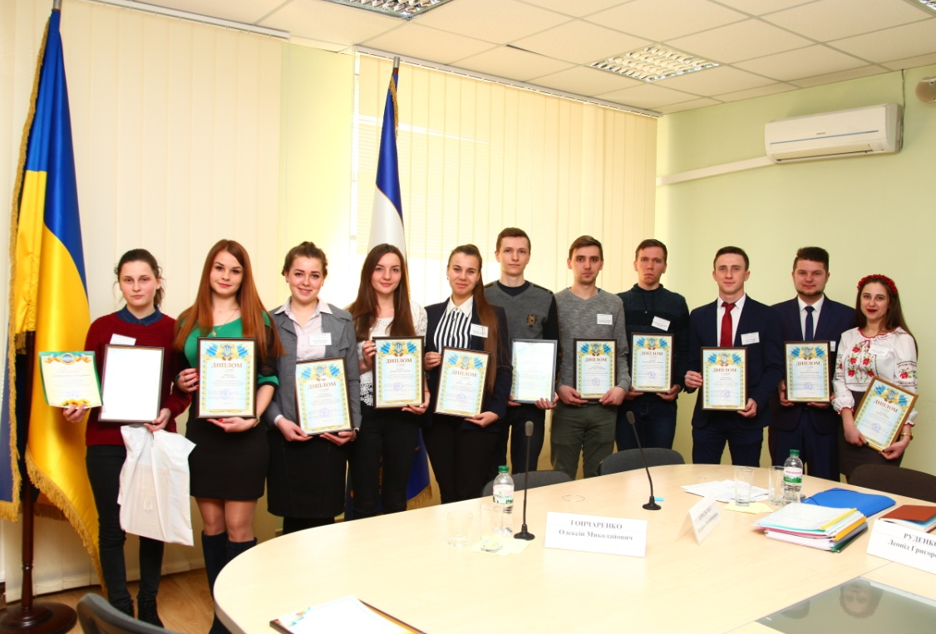
Вікторія Перепелиця – переможець 2-го туру Всеукраїнського конкурсу студентських наукових робіт в м. Переяслав-Хмельницький (2018 р).

Slide 19
Оригінальні результати досліджень членів гуртка
Найбільший інтерес в членів гуртка викликали доповіді , присвячені проблемам: 1) цифрового атласного картографування геоекологічного стану природного середовища басейну гірської річки в Українських Карпатах (Перепелиця Віка),
2) цифрового атласного картографування земельних ресурсів (Зуб Лілія),
3) геоінформаційного моделювання ерозійних процесів (Лукянчук Катя)
Деякі картографічні моделі з цієї доповіді представлені на наступних слайдах

Slide 20
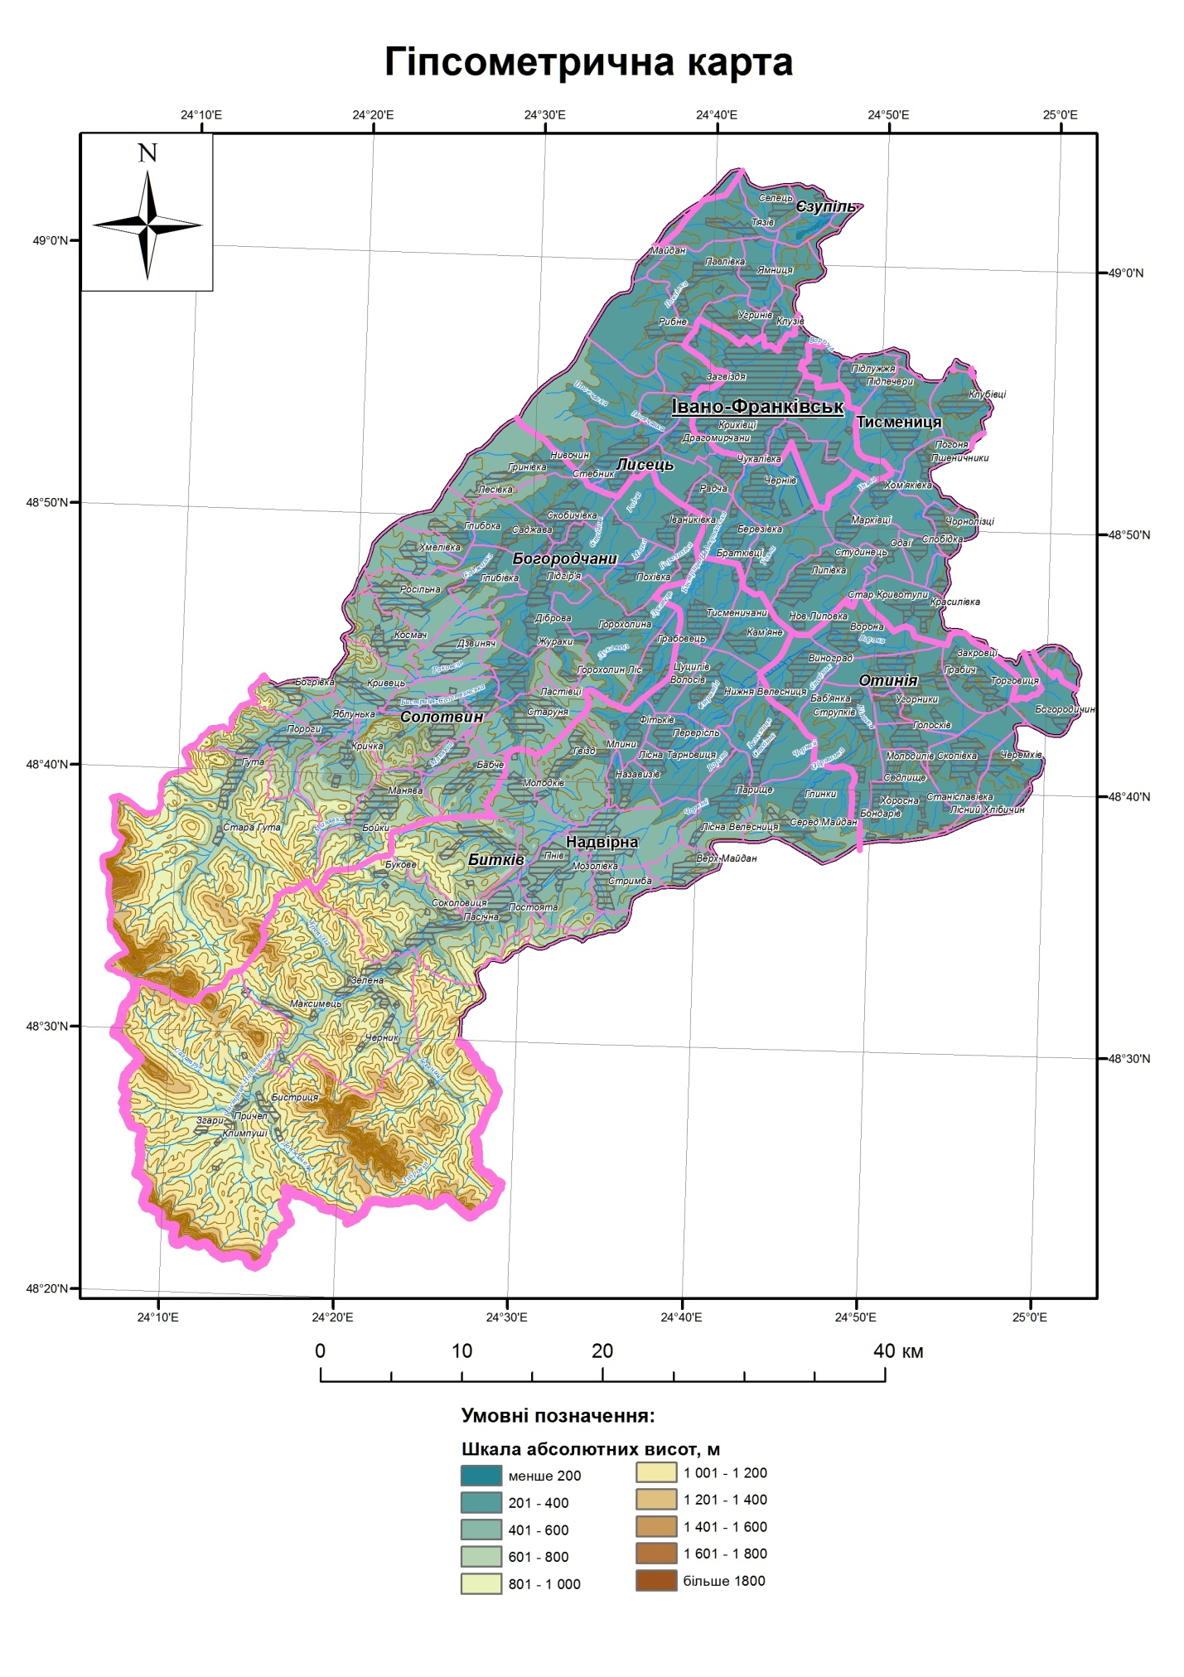
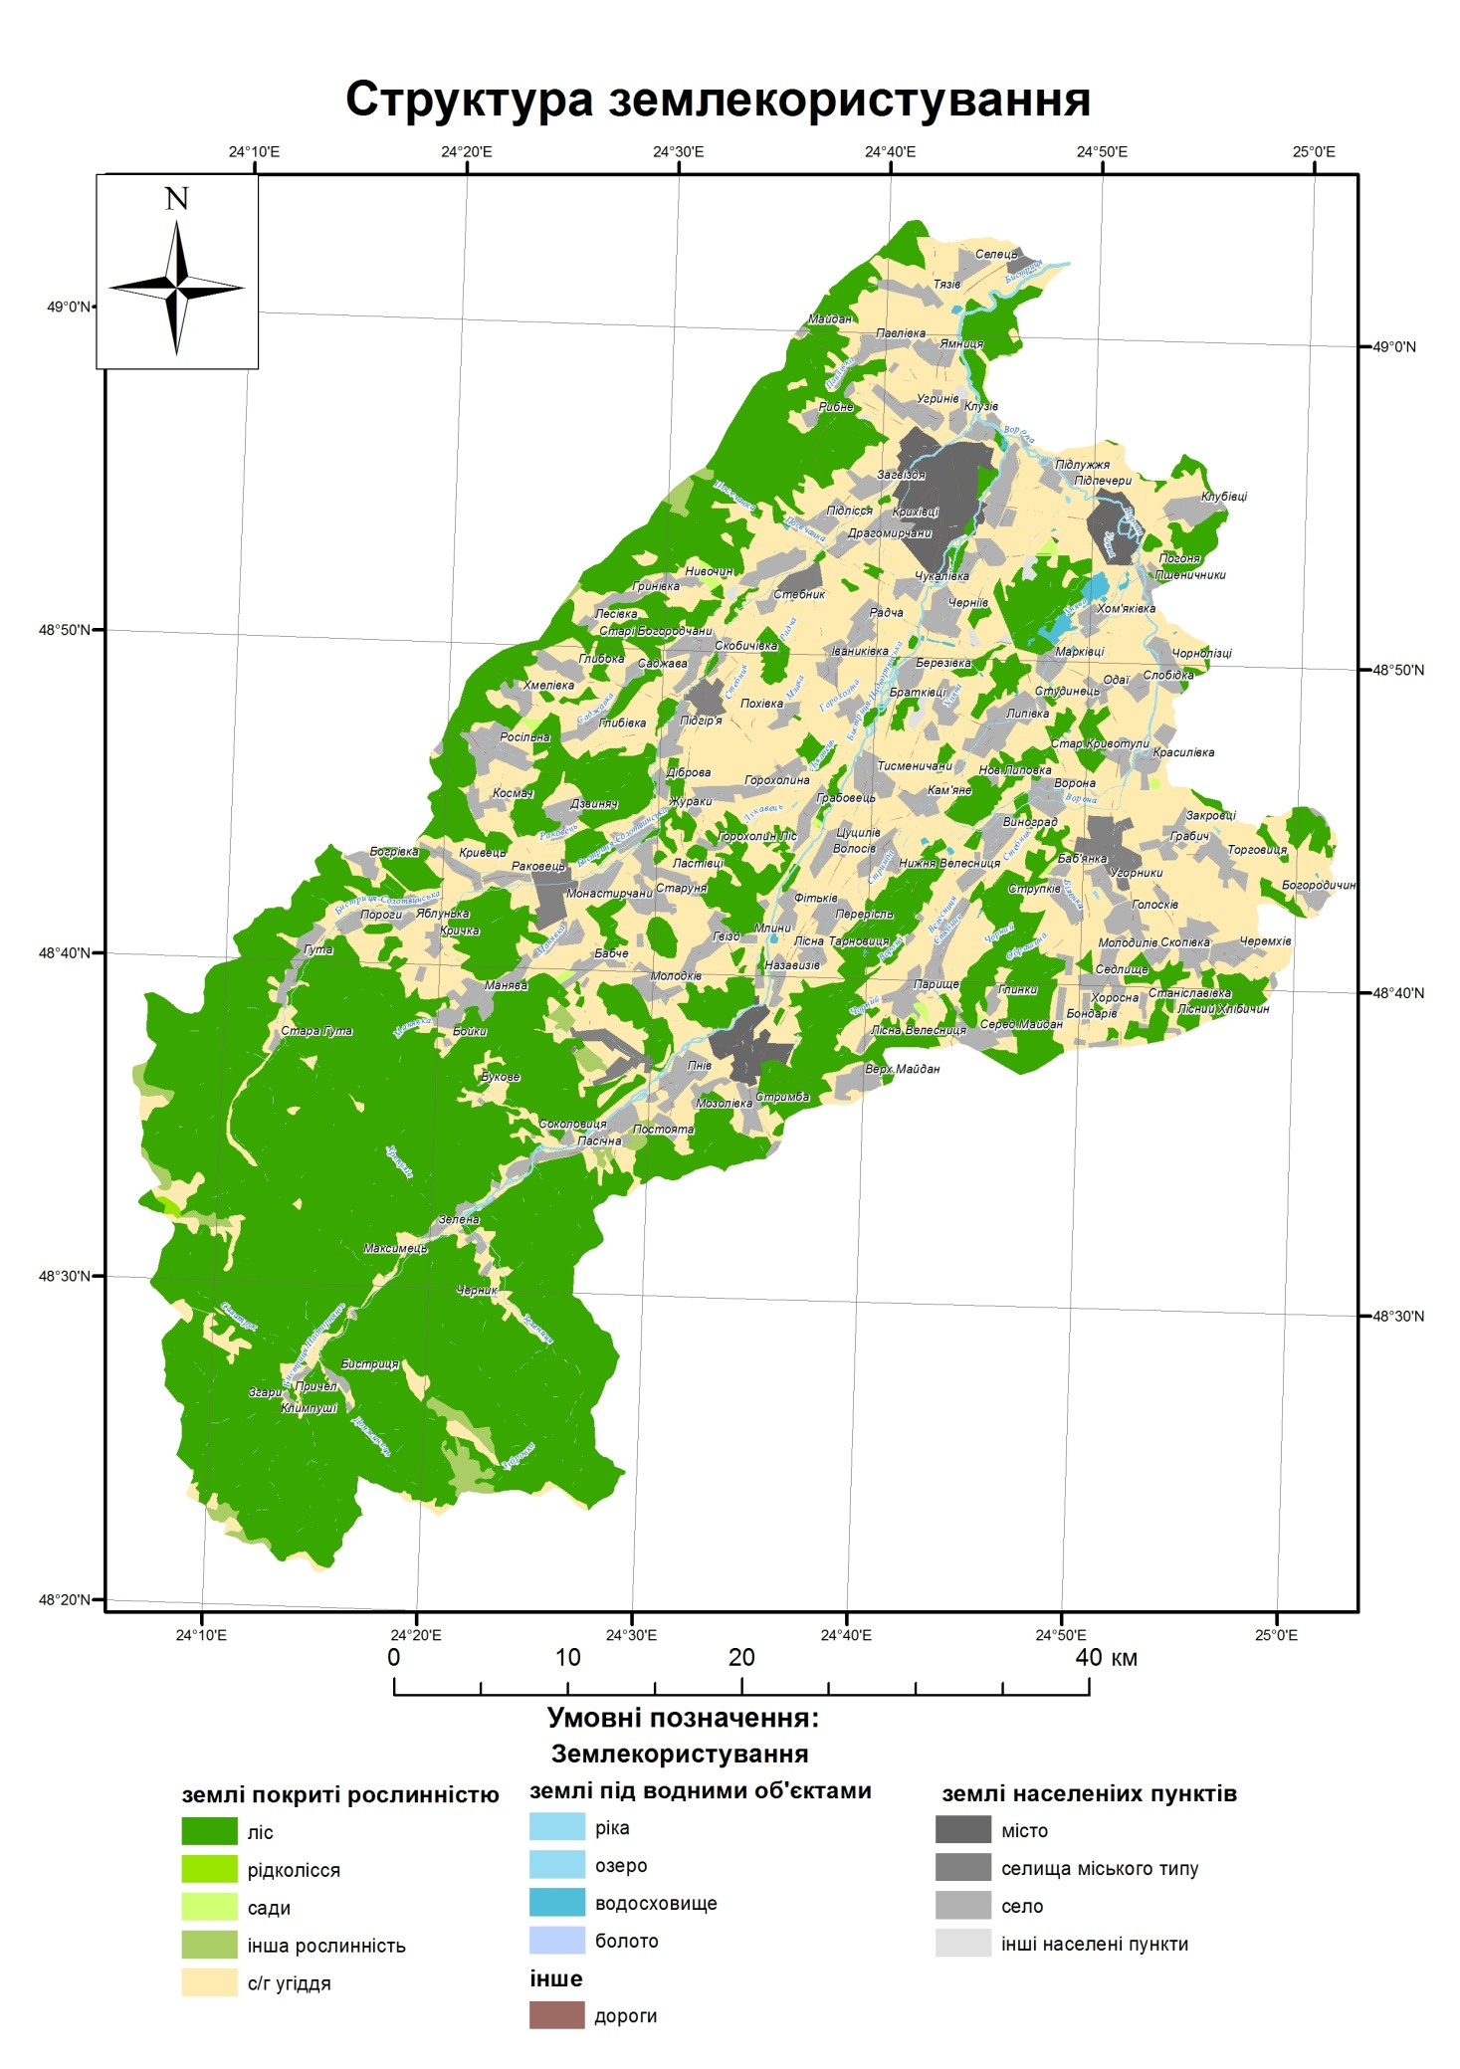

Slide 21
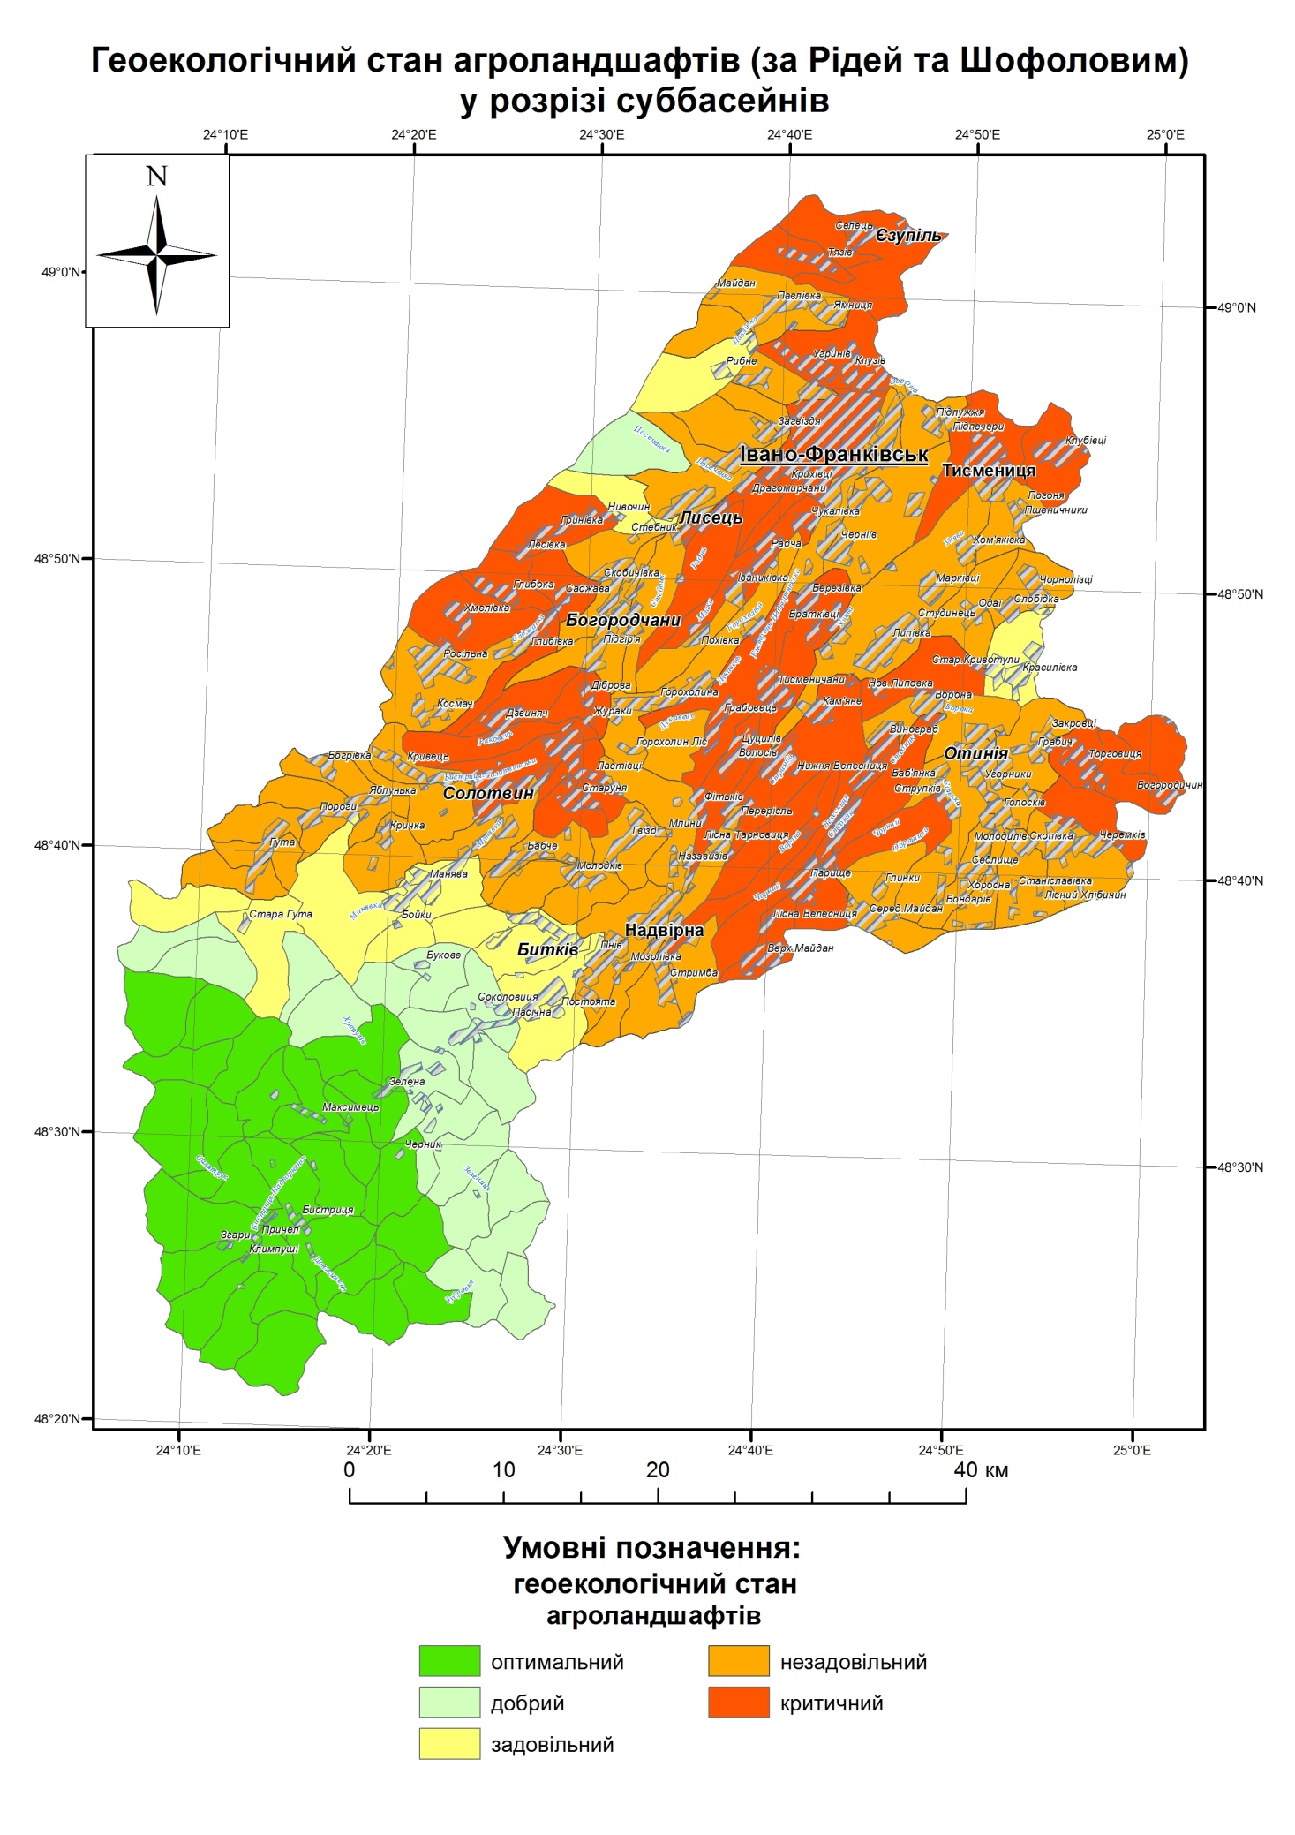
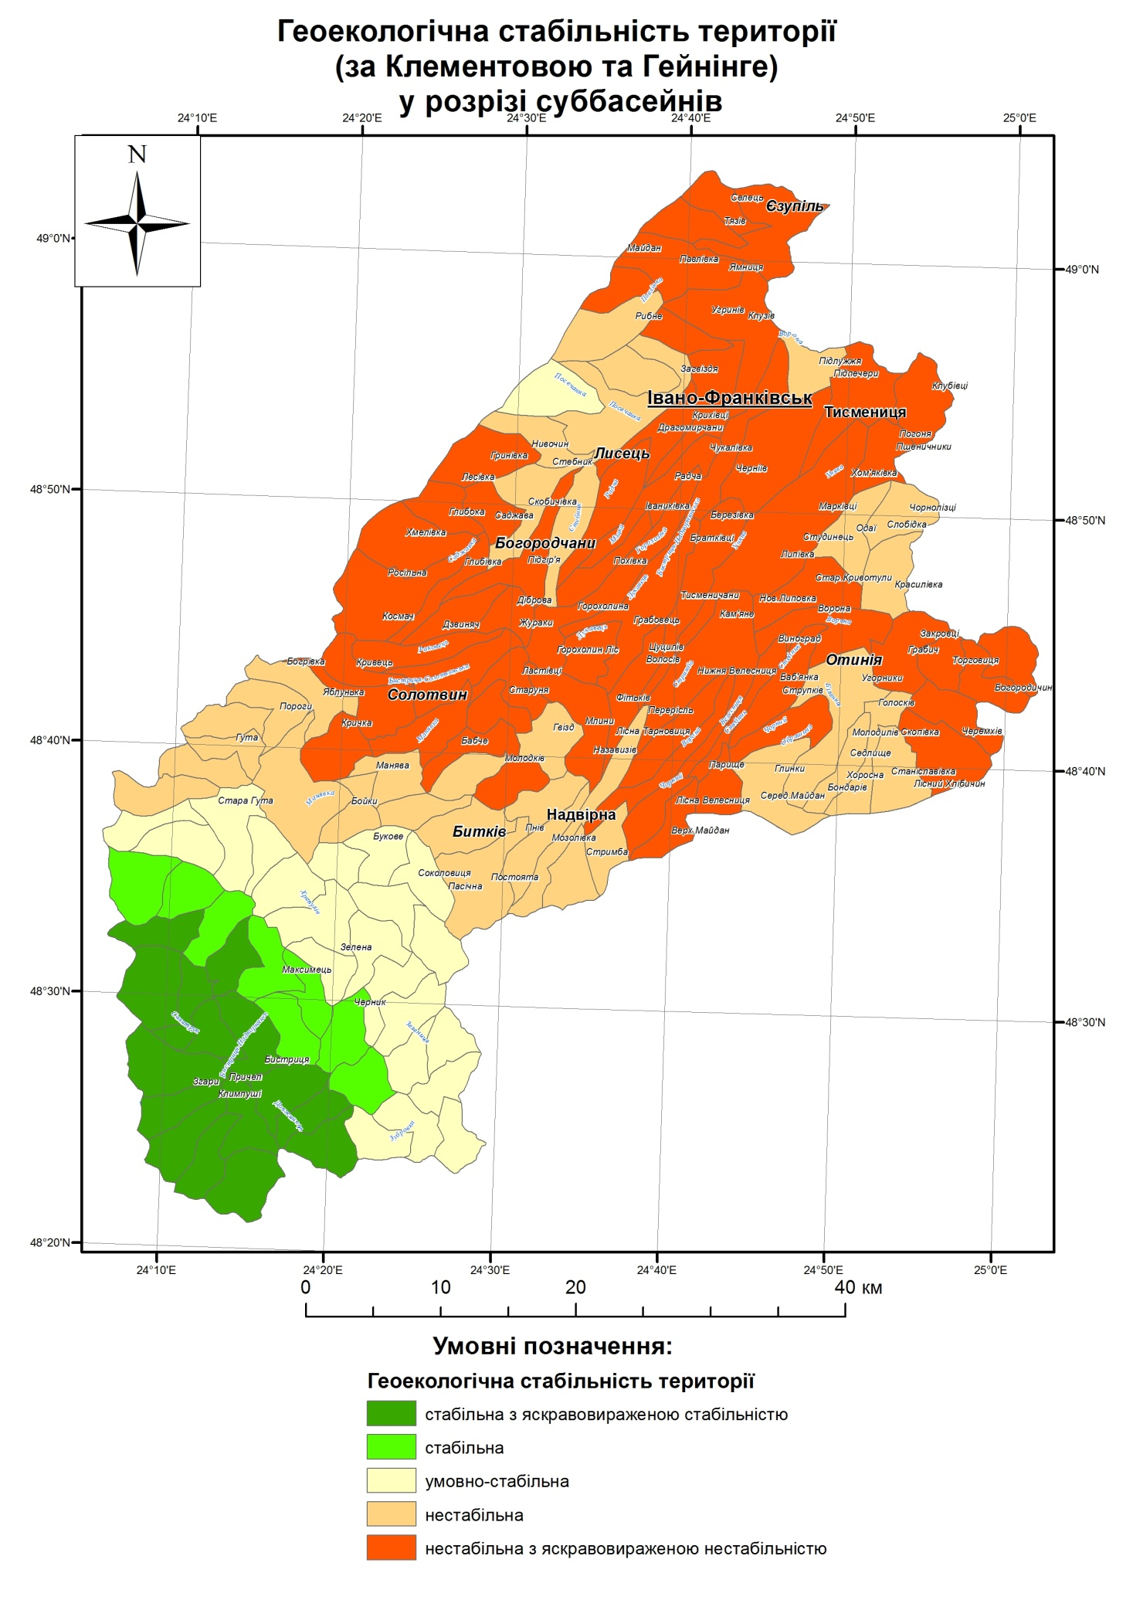

Slide 22
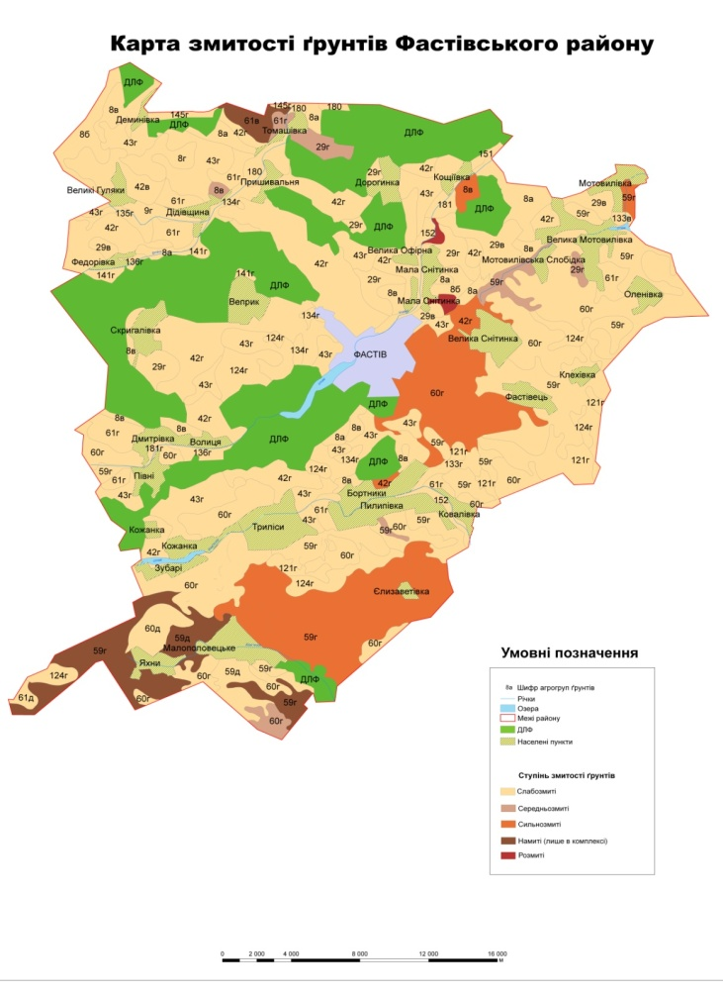
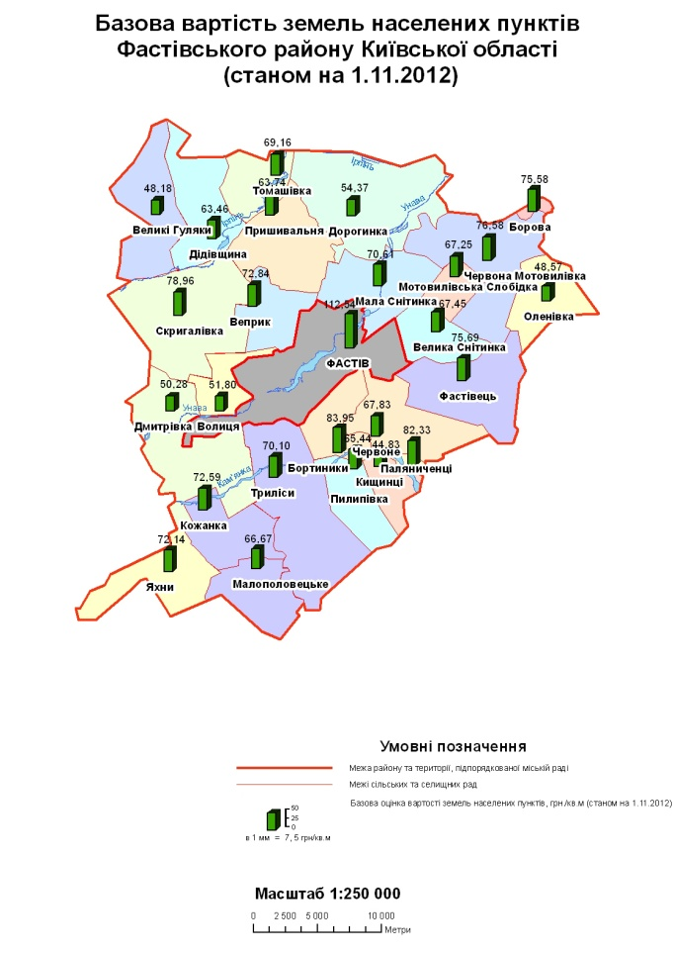
Серія картографічних моделей Фастівщини

Slide 23
Результати досліджень по темі «Моделювання ерозійних процесів»

Slide 24
Стратегія розвитку студентського наукового гуртка:
У 2018-2019 н.р. гурток працюватиме в аспекті впровадження геоінформаційних технологій у дослідження проблем земле- і водокористування, моделювання поширення і розвитку ерозійних, зсувних і карстових процесів, які впливають на стан ґрунтового покриву і землекористування.
Продовжаться роботи по створенню Атласів земельних ресурсів агроформувань різних типів, геоекологічного атласу річково-басейнової системи, Атласу вартості земель України.
Об’єктами досліджень виступатимуть ВП НДГ НУБіП України, територія України, райони Київської, Черкаської, Івано-Франківської областей, басейнові геосистеми, агроформування різних форм власності.

Slide 25
На засіданнях гуртка доповідатимуться результати досліджень, отримані студентами в рамках виконання держбюджетних тем кафедри. Зокрема, акцент робитиметься на проблемах атласного картографування стану і використання земельних ресурсів адміністративних районів та сільських рад, розглядатимуться проблеми оцінювання масштабів трансформації земельних ресурсів і землекористувань у багаторічному аспекті, атласного картування вартості земель.
Кращі доповіді студентів, магістрів будуть рекомендуватися до опублікування, а також до виступів на Міжнародних, Всеукраїнських та університетських конференціях.

Slide 26
Дякую за увагу!

